Slide 1

SISTEMAS MICROCONTROLADOS
Controle Serial
Jiomarlison Dias Souz &
Maria Dayane Vieira Machado

Slide 2

Objetivo
O objetivo é a implementação de um sistema que controle um robozinho móvel pelo computador. Para realizar essa sistema usamos algumas ferramentas para captura a entrada do usuário que será pelo teclado do seu computador.

Slide 3
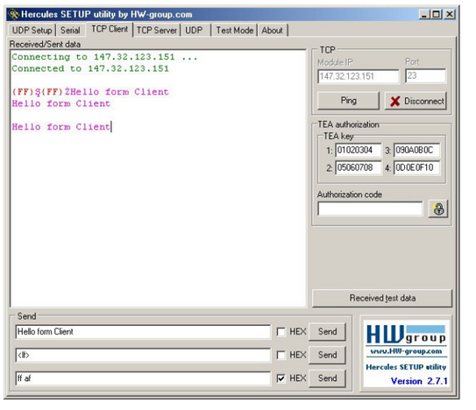
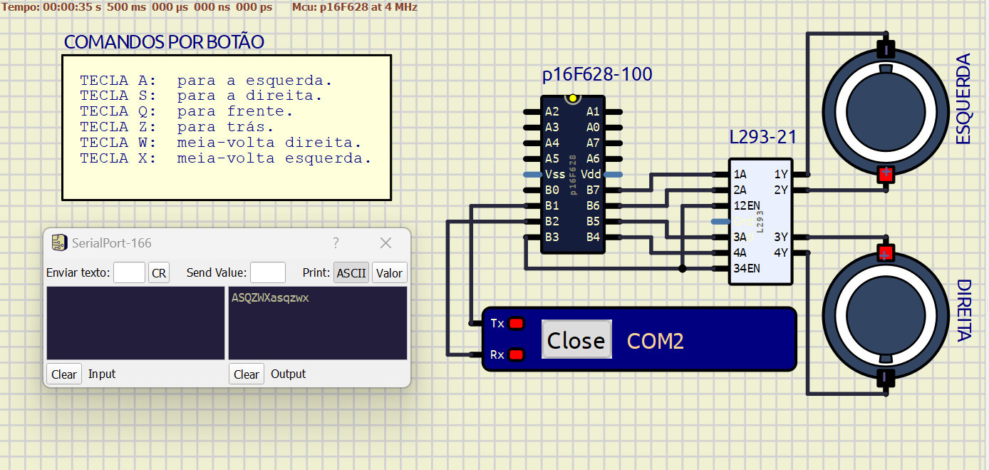
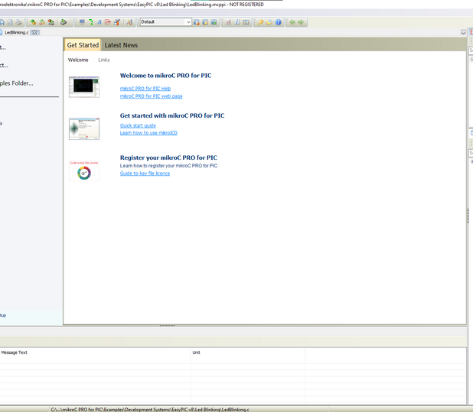
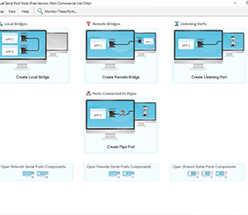
Hercules
SimulIDE
Ferramentas Utilizadas
MikroC - Compilador de códigos de baixo nível;
SimulIDE - Simulador de circuitos eletrônicos;
Virtual Serial Port Tools - Software de simulação de porta serial;
Hercules - Terminal de porta serial.
MikroC
Virtual Serial Port

Slide 4
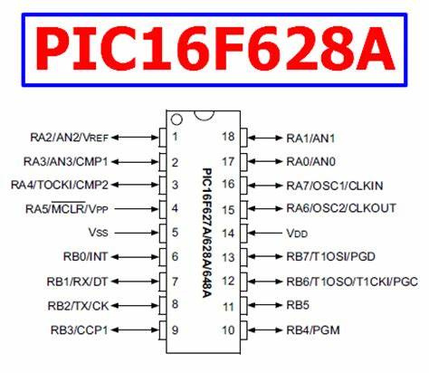
Como Foi Desenvolvido
Na simulação foi usado o Microcontrolador PIC 16F628A, responsável por todo o processamento do sistema a partir de um arquivo em HEX de um código desenvolvido no MikroC, dentro desse código está os comandos que será realizado nas portas seriais.
Porta B1 e B2 são as portas que recebem os sinais de entrada RX e TX, sendo o módulo Serial Port um dos que faz uso delas para funcionar e transmitir ou receber os sinais para o PIC.
Porta B3 foi utilizada para alimentação do módulo L293, estando sempre em estado alto(1).
Portas B4, B5, B6 e B7 foram utilizadas para mandar os respectivos sinais para os motores DC, tendo seus sinais alternando entre alto(1) e baixo(0) de acordo com o movimento desejado, seja para parar, sentido horário e anti-horário.

Slide 5
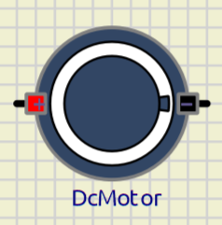
Como Foi Desenvolvido
Dois motores DC para que seja mostrado em qual direção o usuário digitar e ele rotacional de acordo com suas cargas recebidas em seus pólos positivos e/ou negativos.

Slide 6
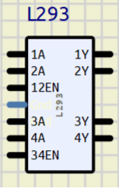
Como Foi Desenvolvido
Módulo L293 foi usado para conectar suas portas aos motores DC, sendo as portas 1A, 2A, 3A e 4A para a entrada dos sinais das portas B7, B6, B5 e B4 do PIC.
Já as portas 1Y, 2Y, 3Y e 4Y são as portas de saída das respectivas portas de entrada com o mesmo número.

Slide 7
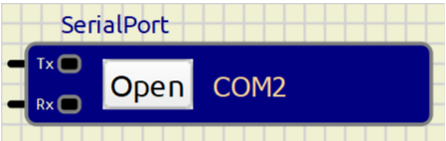
Como Foi Desenvolvido
Módulo Serial Port é aquele responsável por permitir a conexão da primeira porta COM para dentro do circuito, onde ligamos o Hercules a primeira porta COM para enviar para a segunda que estará vinculada ao módulo Serial Port recebendo então esses sinais e transmitindo pelas saídas TX e RX dele para o PIC nas portas B1 e B2, sendo que só será possível conectar a uma porta existente.

Slide 8
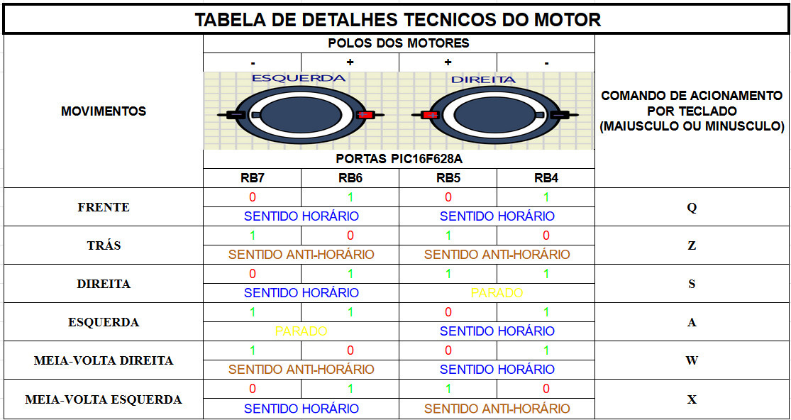
Direções Do Motor DC

Slide 9
Solução Final

